Slide 1


PowerShell AD Gestion des GPO
RÉSIDENCES FABRIKAM
JM2K69

Slide 2



QUI SUIS-JE ?
Professeur d’informatique, BTS SIO option SISR, cycle Ingénieur ICS
Formateur, Consultant, Auteur ENI
Domaines d’expertises : Active Directory, DNS, GPO, MDT, Automatisation, PowerShell, Virtualisation, WPF
MCSA Server 2012, MCT depuis 10 ans, VCP5, VCA-DCV, VCA-Cloud, VCA-NV
Twitter: @JM2K69 / SLACK aka "el professor" by @lxleChat
Blog: https://github.com/jm2K69
Mail: bezettorres.jerome@gmail.com

Slide 3

Les Stratégies de Groupes
Table des Matières
Introduction
Stratégie locale et de domaine
GPO, AD et processus d’application
Les outils de gestion des GPO
Les préférences de stratégie de groupe
Stratégies de groupe et sécurité
Dépanner les stratégies de groupe
Étude de cas
Conclusion

Slide 4
GPO et Active Directory
Composant logique | Description
Partition | Une section de la base de données AD. Bien que la base de données soit un seul fichier nommé NTDS.DIT, elle est affichée, gérée et répliquée comme si elle était composée de sections ou d'instances distinctes.
Domaine | Limite administrative de sécurité pour les utilisateurs et les ordinateurs.
Forêt | Collection des domaines Active Directory.
Site | Collection d'utilisateurs, de groupes et d'ordinateurs, tels qu'ils sont définis par leurs emplacements physiques.
Unité d’organisation | Les unités d'organisation (OU) sont des conteneurs qui fournissent une infrastructure pour déléguer des droits d'administration et pour lier des objets de stratégie de groupe (GPO).
Composant physique | Description
Contrôleurs de domaines | Contiennent des copies de la base de données A.D (NTDS.DIT).
Magasin de données | Répertoire sur chaque contrôleur de domaine qui stocke les informations (SYSVOL).
Contrôleur de domaine en lecture seule (RODC) | Utilisé pour améliorer la sécurité dans les filiales ou agences dans lesquelles il n'y a pas forcément de service informatique.

Slide 5
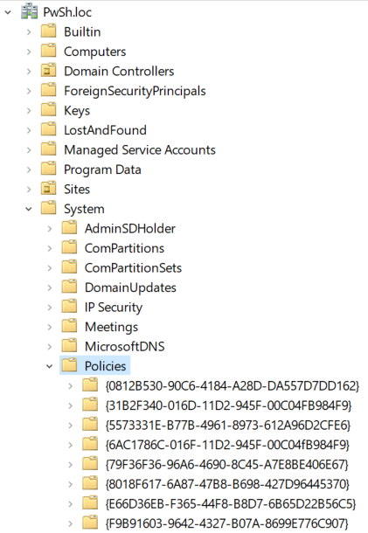
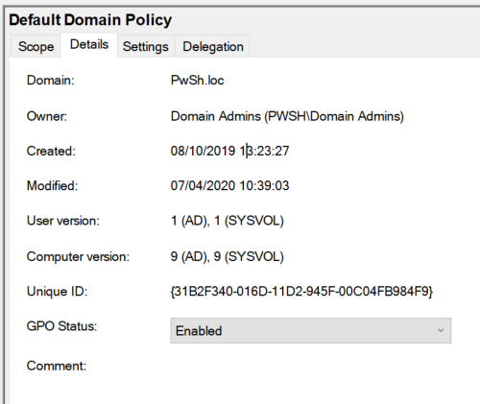
Les caractéristiques d’une GPO
Un identifiant global unique GUID est attribué à la GPO.
Un conteneur de stratégie de groupe GPC (Group Policy Container) est créé dans la partition de domaine Active Directory.
Un conteneur de modèles d'administration GPT (Group Policy Template) est créé dans le dossier SYSVOL\Policies du contrôleur de domaine émulateur PDC (Primary Domain Controller).

Slide 6

Au début avec Active Directory
Deux objets de stratégies de groupes créer par défaut.
Default Domain Policy
Default Domain Controllers Policy
{31B2F340-016D-11D2-945F-00C04FB984F9}
{6AC1786C-016F-11D2-945F-00C04FB984F9}
Ensemble des objets du domaine
Ensemble contrôleur de domaine

Slide 7
La structure d’une GPO

Slide 8
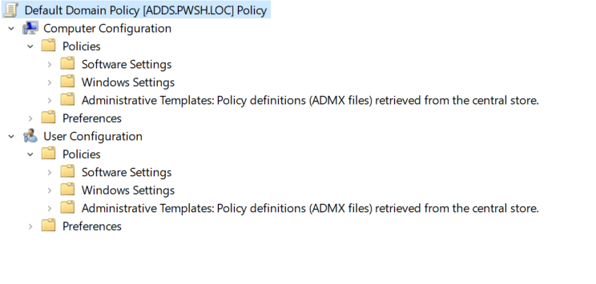
Éditons d’une GPO
Paramètres définis
Paramètres définis
Paramètres non définis
Préférences depuis 2008 suite rachat DesktopStandard
Nécessite les Extension client CSE inclus dans les OS modernes

Slide 9
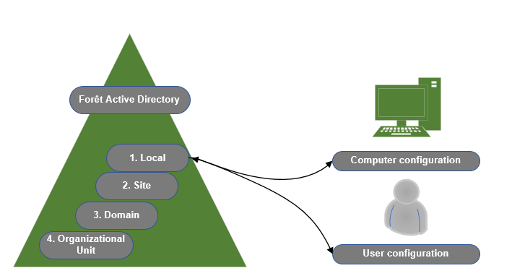
Application d’une GPO
A retenir :
90 minutes rafraichissement*
CD 5 minutes
Asynchrone
Gpupdate.exe
Invoke-Gpupdate
VPN 90 à 120min après login
* Modifiable par GPO

Slide 10
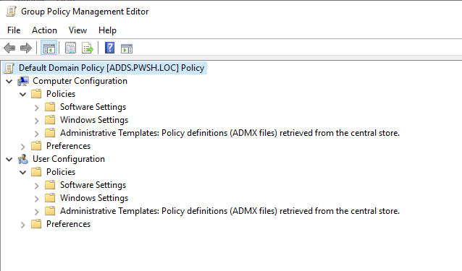
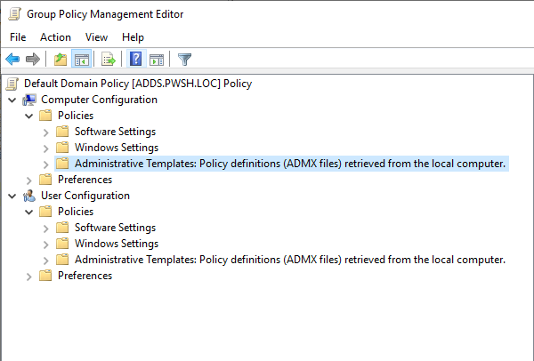
Magasin Central / Central Store
Source : ADMX Local.
Répertoire : C:\Windows\PolicyDefinitions
Création d’un magasin central
Création d’un dossier PolicyDefinitions
C:\Windows\SYSVOL\sysvol\”domain name”\Policies
Support plusieurs langues
Centralisation

Slide 11
Avec un module Powershell
PS> Get-Command -Module GroupPolicy
CommandType Name
----------- ----
Alias Get-GPPermissions
Alias Set-GPPermissions
Cmdlet Backup-GPO
Cmdlet Copy-GPO
Cmdlet Get-GPInheritance
Cmdlet Get-GPO
Cmdlet Get-GPOReport
Cmdlet Get-GPPermission
Cmdlet Get-GPPrefRegistryValue
Cmdlet Get-GPRegistryValue
Cmdlet Get-GPResultantSetOfPolicy
Cmdlet Get-GPStarterGPO
Cmdlet Import-GPO
Cmdlet Invoke-GPUpdate
Cmdlet New-GPLink
Cmdlet New-GPO
Cmdlet New-GPStarterGPO
Cmdlet Remove-GPLink
Cmdlet Remove-GPO
Cmdlet Remove-GPPrefRegistryValue
Cmdlet Remove-GPRegistryValue
Cmdlet Rename-GPO
Cmdlet Restore-GPO
Cmdlet Set-GPInheritance
Cmdlet Set-GPLink
Cmdlet Set-GPPermission
Cmdlet Set-GPPrefRegistryValue
Cmdlet Set-GPRegistryValue
33 cmdlets
Créations,
Modifications,
Suppressions,
Sauvegarde

Slide 12

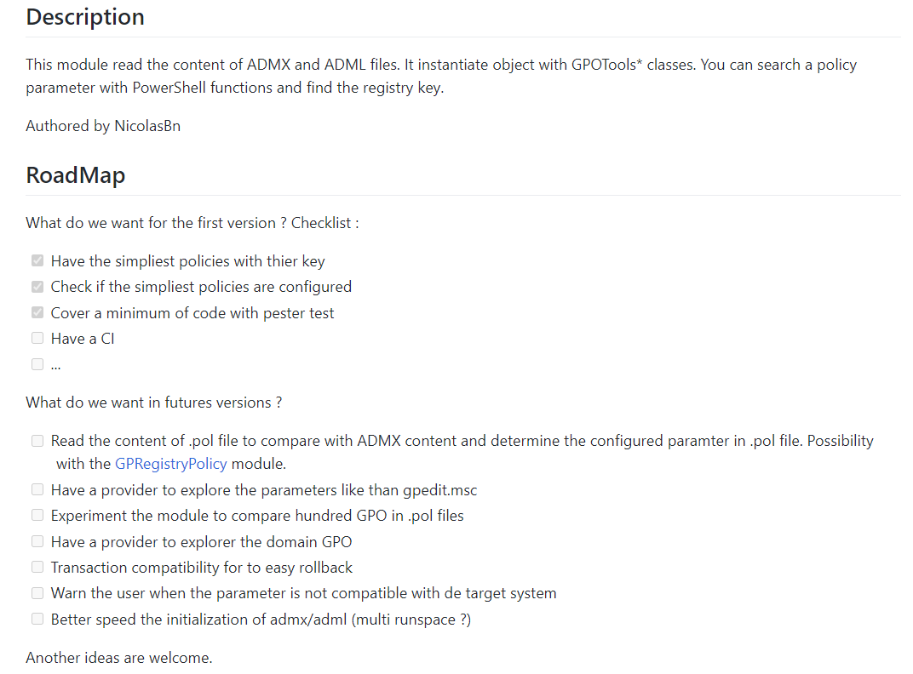
Avec un module open source
@NicolasBn44
https://github.com/NicolasBn/PSGPOTools
PS> Install-Module -Name PSGPOTools -AllowPrerelease

Slide 13
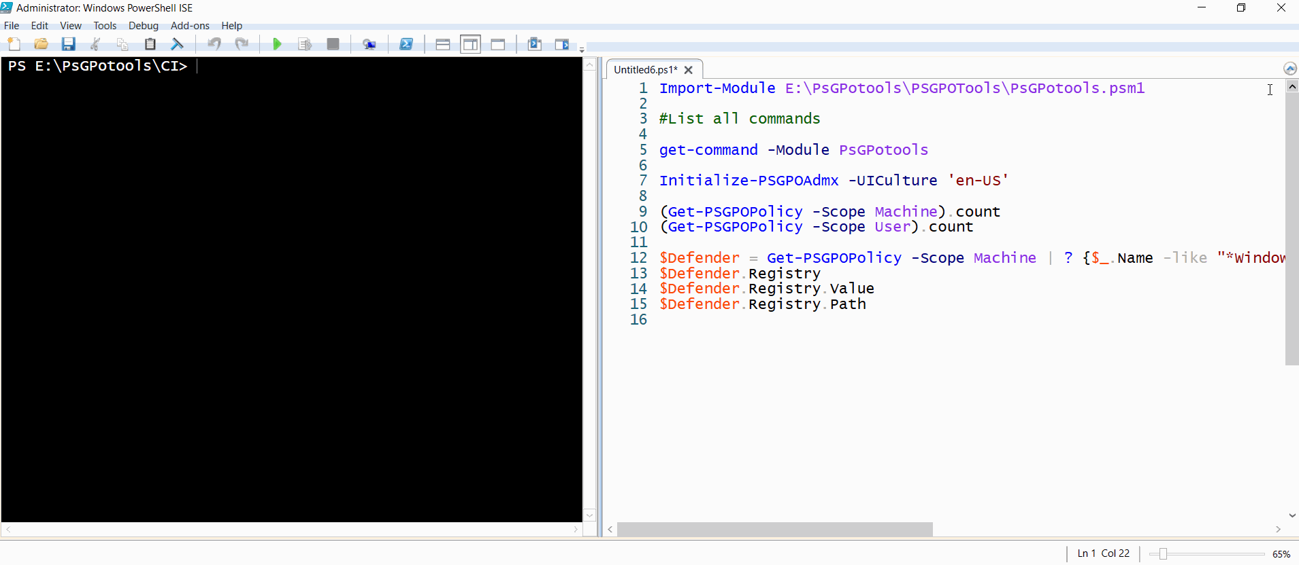
Avec un module open source c’est mieux ;)
Démonstration PowerShell
@NicolasBn44

Slide 14
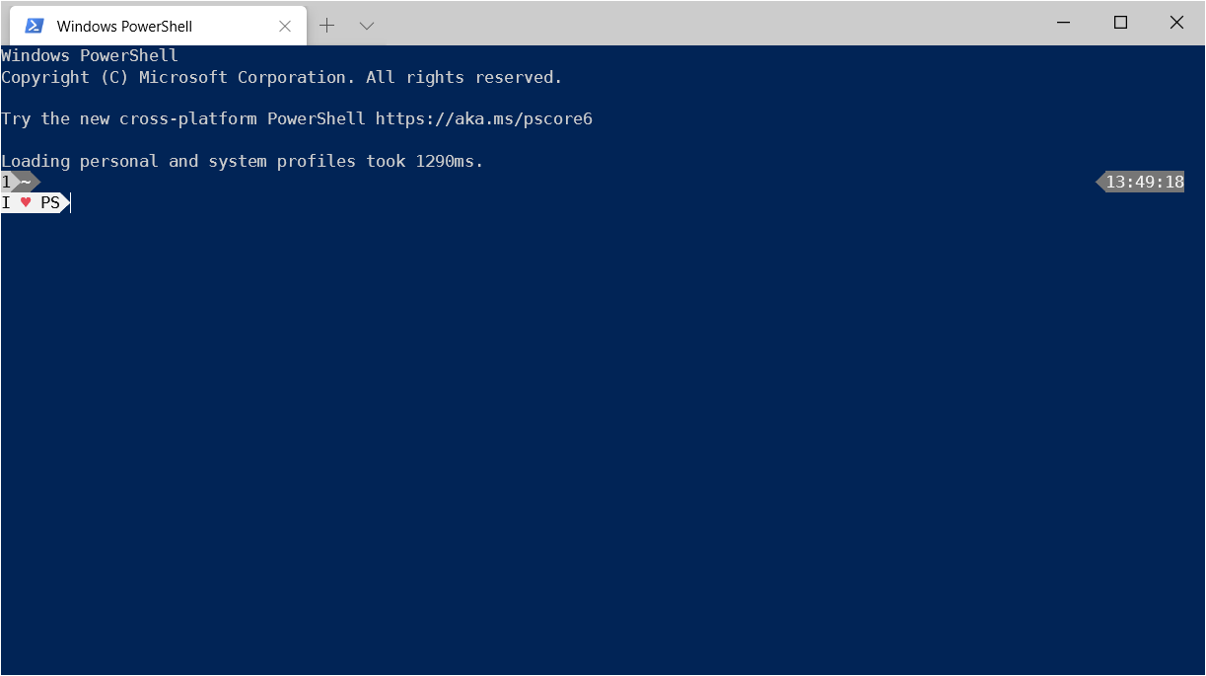
Powershell 1…2…3… Action….

Slide 15
Powershell les démos
Lister les GPO
Création d’une GPO
PS> Get-GPO –All
PS> Get-GPO -name " LAPS_IT "
PS> New-GPO -name " FRSPUG "
PS> New-GPO -Name "FRSPUG" -Comment "Demo FRSPUG 28/04/2020"

Slide 16
Powershell les démos
Sauvegarder les GPO
Restauration des GPO
PS> Backup-GPO -Path c:\backupGPO -All
PS> Get-GPO -name " LAPS_IT "|Backup-GPO -path c:\GPObackup
Restore-GPO –BackupId <Guid> -Path <string> [-Domain <string>] [-Server <string>] [<CommonParameters>]
PS> Restore-GPO "Default Domain Policy" -Path 'C:\GPO_Backup\Default Domain Policy\27_01_2020_15_36_26\'

Slide 17
Powershell les démos
Création d’une GPO de A à Z
Création de l’objet GPO
Ajout des clés de la base de registre
Vérification
Liaison d’une GPO
Sauvegarde
Restauration

Slide 18

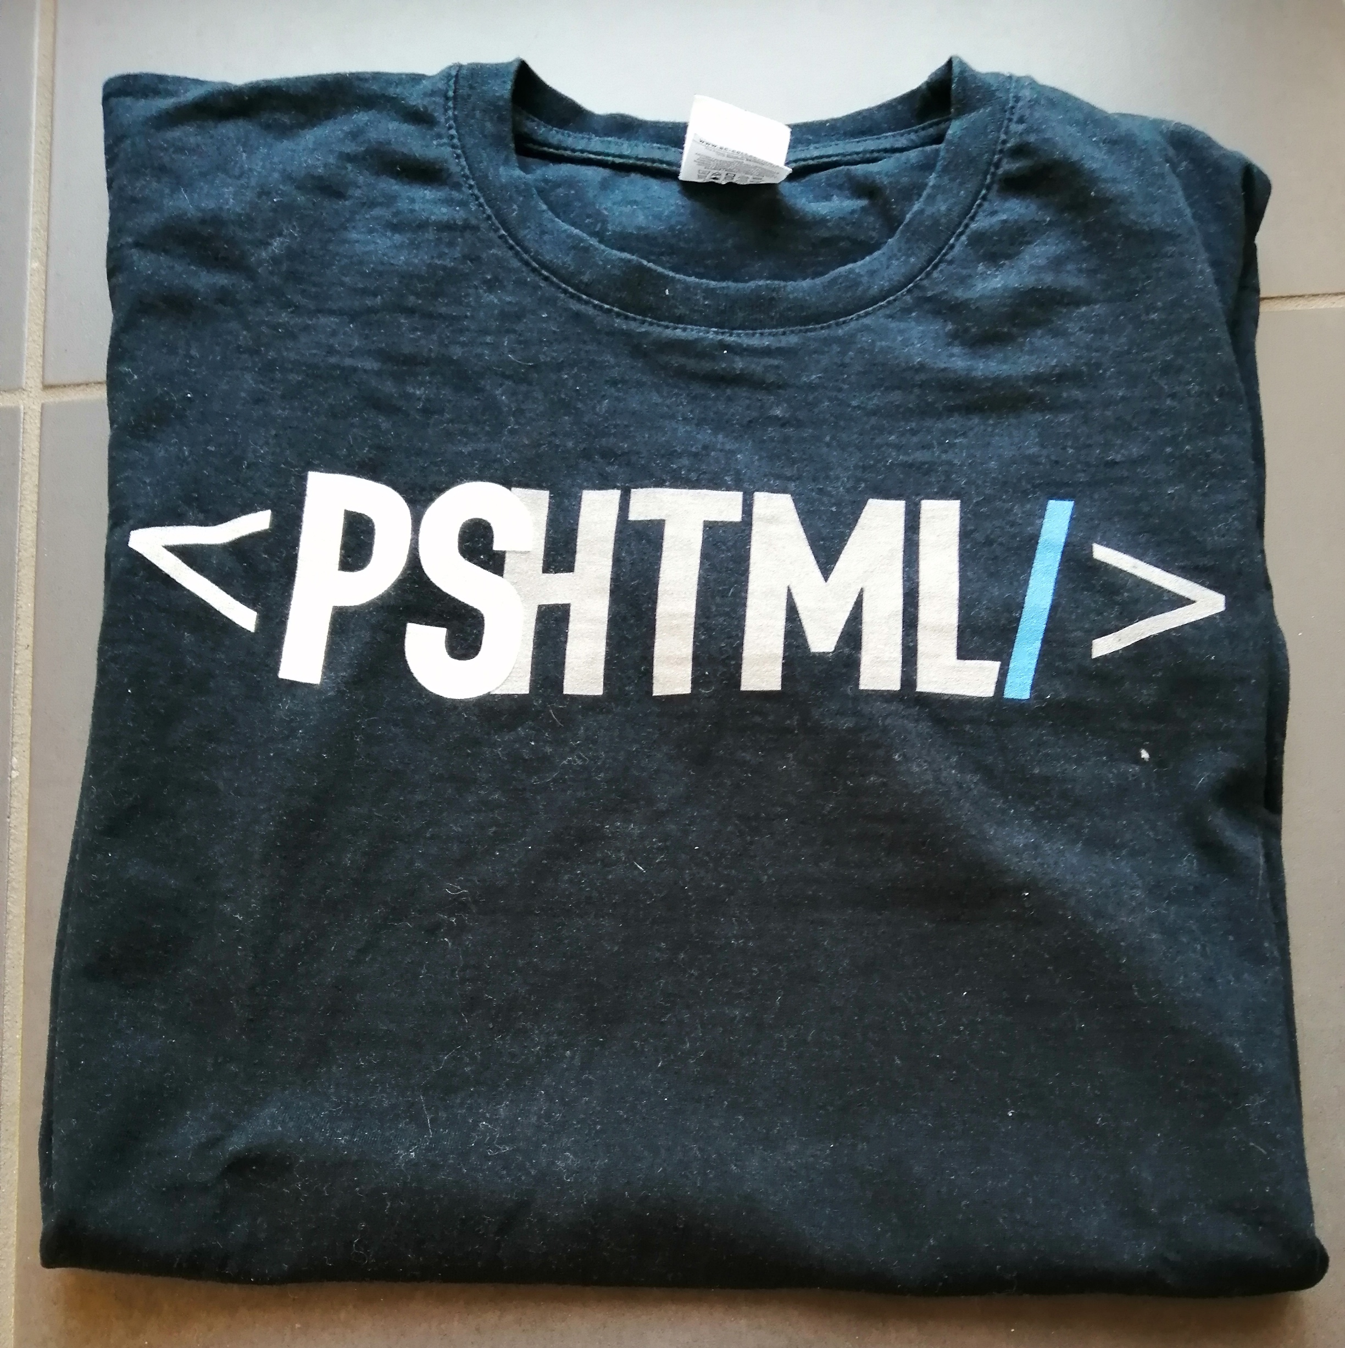
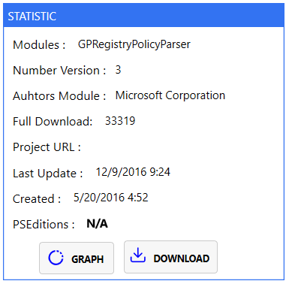
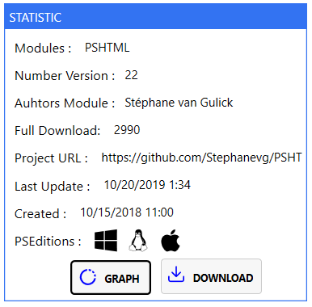
Powershell les démos
Comment comparer et créer des rapport pour nos GPO
Avec deux modules PowerShell
PSHTML Stéphane van Gulick
GPRegistryPolicyParser Microsoft Corporation / Powershell Team
@Stephanevg

Slide 19


